Slide 1
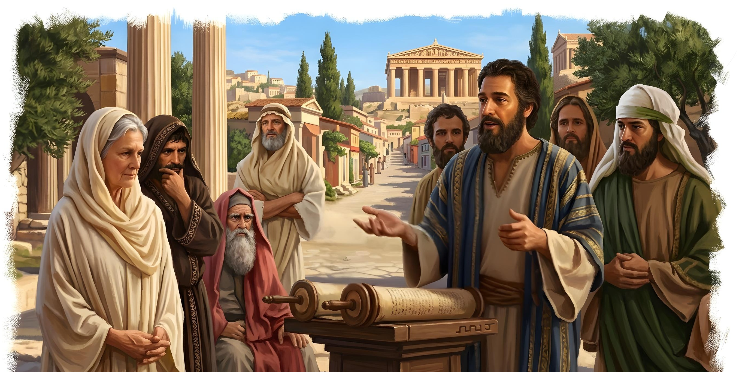
Lección 1 para el 4 de julio de 2026
EL MINISTERIO DE PABLO EN CORINTO

Slide 2
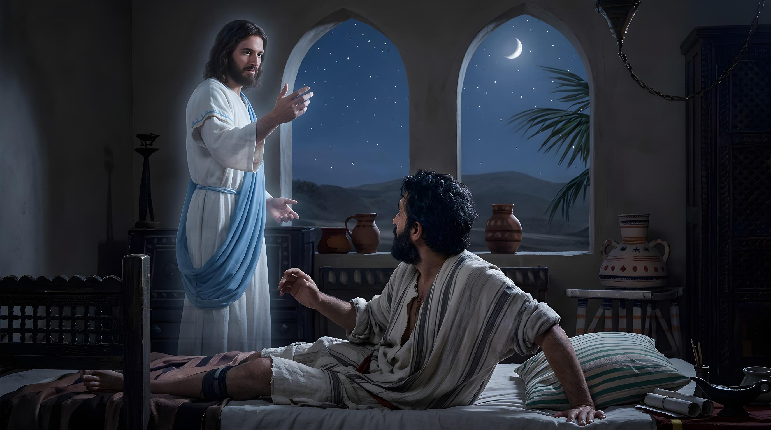
«Entonces el Señor dijo a Pablo en una visión nocturna: “No temas. Sigue hablando y no calles, que yo estoy contigo, y ninguno te podrá dañar; pues tengo mucho pueblo en esta ciudad”» (Hechos 18:9-10)

Slide 3

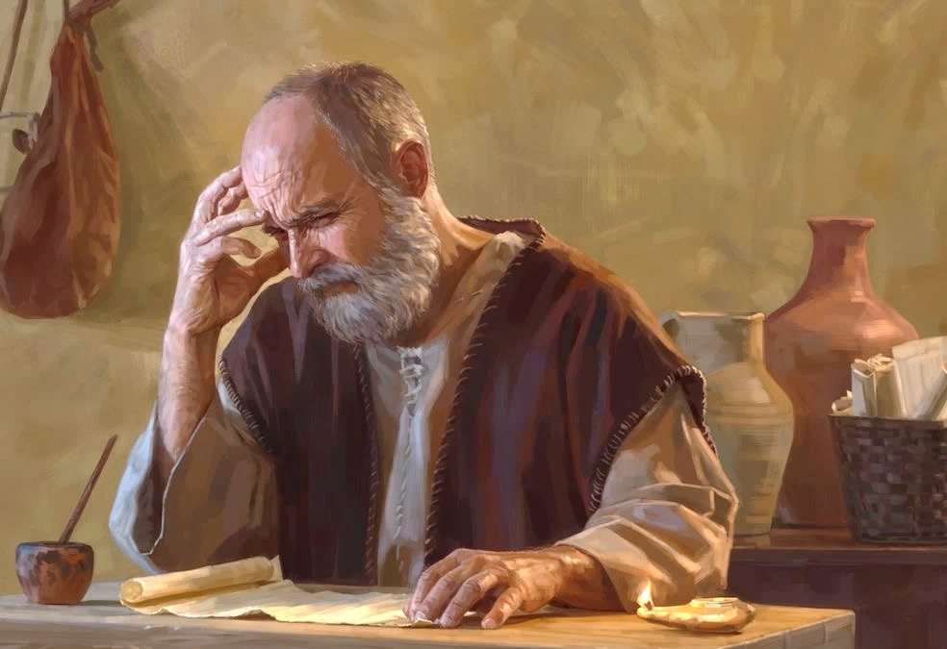

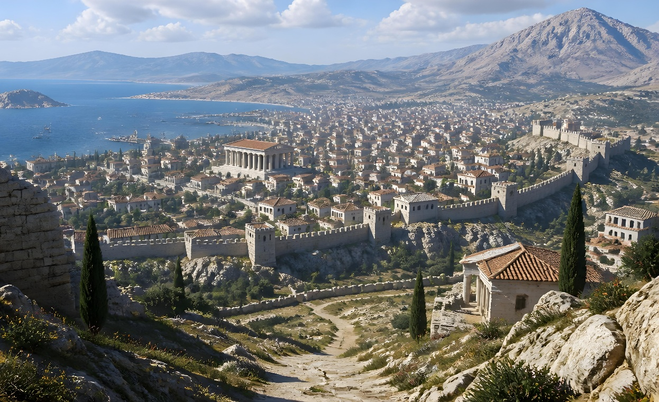
Después de la epístola a los romanos, las epístolas a los corintios son las epístolas más extensas escritas por Pablo.
Las dos epístolas que se han conservado fueron escritas con solo unas semanas de separación. En ellas encontramos consejos prácticos para resolver situaciones complicadas que surgen del roce entre los hermanos.
Para poder comprender correctamente su mensaje, debemos conocer primeramente el contexto en el que fueron escritas.
El llamado de Pablo
El viaje a Corinto
La ciudad de Corinto
Los corintios
Las cartas a los corintios

Slide 4

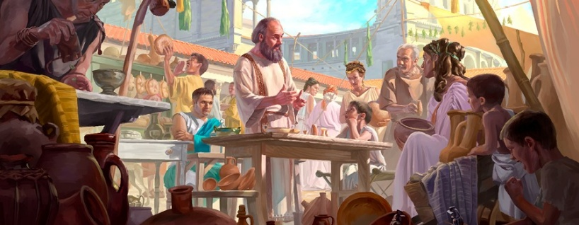
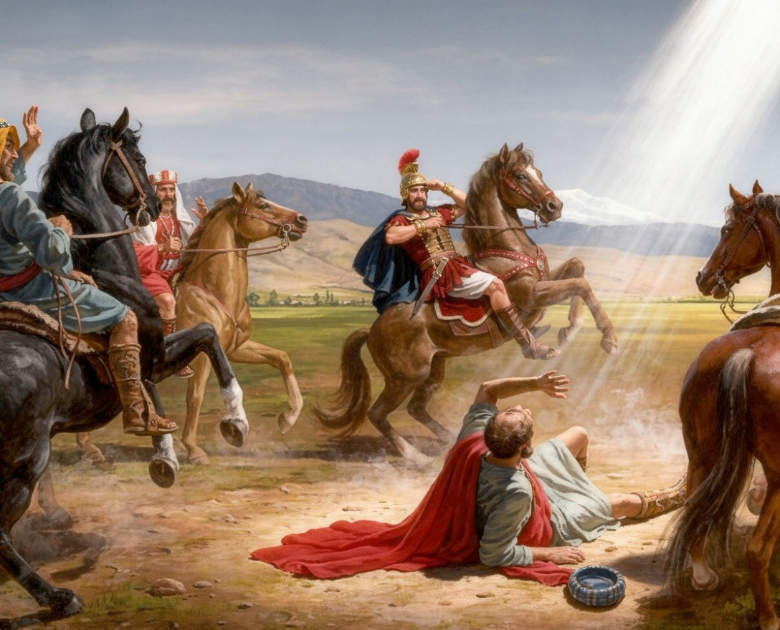
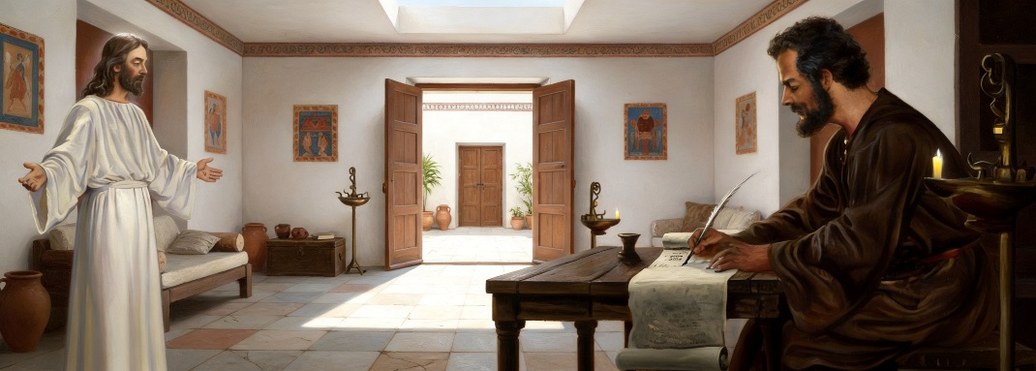
EL LLAMADO DE PABLO
“Pablo, apóstol (no de hombres ni por hombre, sino por Jesucristo y por Dios el Padre que lo resucitó de los muertos)” (Gálatas 1:1)
Además de los doce elegidos por Jesús, la Biblia menciona a otros apóstoles como Matías (Hch. 1:26), Bernabé (Hch. 14:4), Jacobo y Pablo (1Co. 15:7-9).
¿Cómo llegó Pablo a ser apóstol?
Por elección de Jesús (Gál. 1:1)
¿Cuándo fue elegido?
Desde el vientre de su madre (Gál. 1:15)
¿Cuándo fue llamado?
En el camino a Damasco (Hch. 22:6-7)
¿De quién fue apóstol?
De los gentiles (Gál. 2:9)
Desde el momento de su llamado, la vida de Pablo estuvo centrada en Jesús. Pensaba en Jesús, hablaba de Jesús, compartía a Jesús con todos.
Por esta razón, desde el primer momento que llegó a Corinto, Jesús fue el centro de su mensaje (1Co. 2:2).

Slide 5

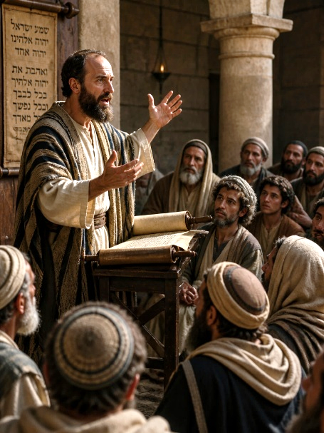
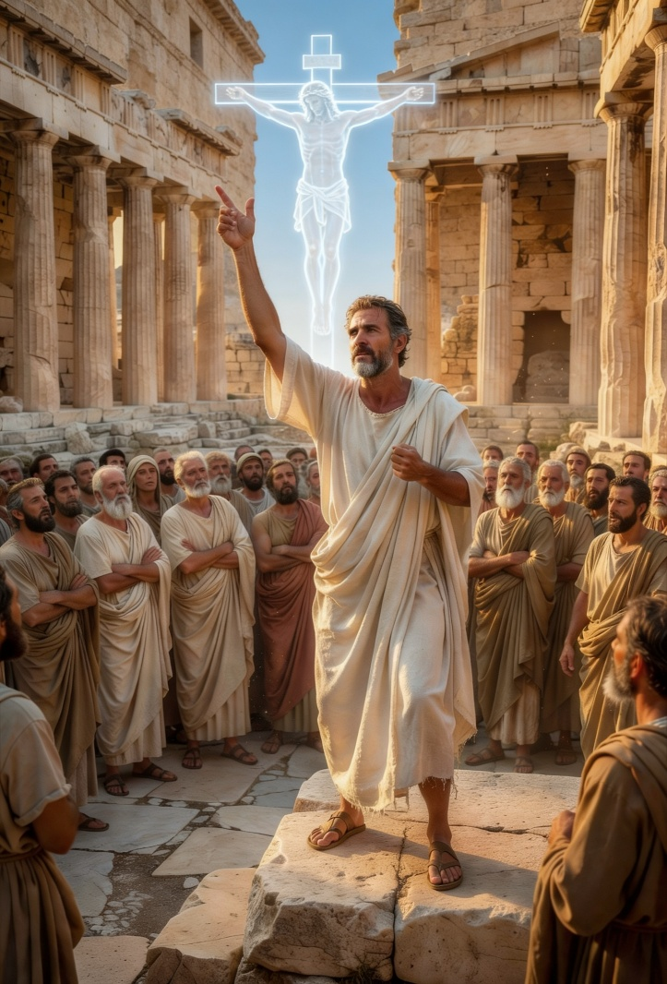
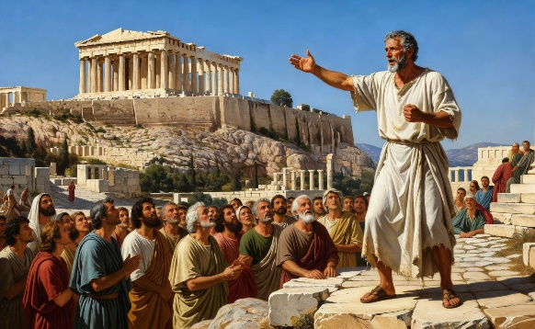
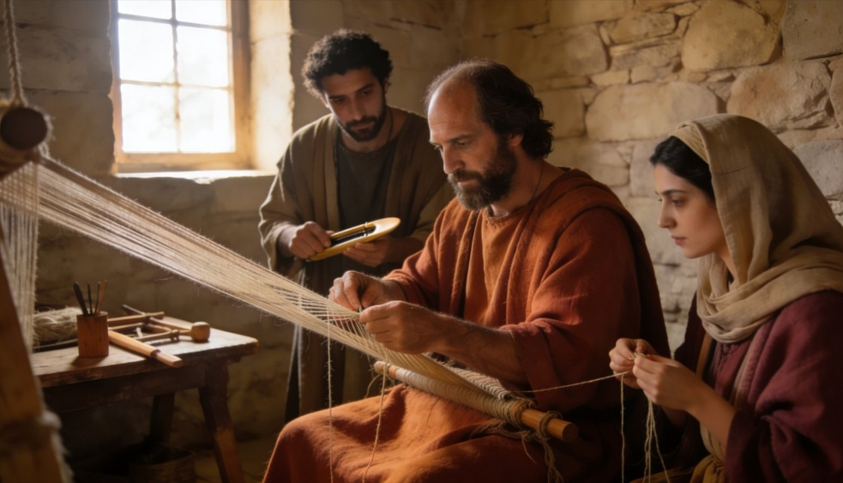
EL VIAJE A CORINTO
“Después de estas cosas, Pablo salió de Atenas y fue a Corinto” (Hechos 18:1)
En su segundo viaje misionero, Pablo fue obligado por el Espíritu Santo a ir a Europa (Hch. 16:6-10). Allí fue expulsado de Filipos (Hch. 16:12, 38-39), de Tesalónica (Hch. 17:1, 5, 9-10) y de Berea (Hch. 17:13-14).
En Atenas, tras predicar a los judíos en la sinagoga y a los gentiles en la plaza, fue llamado a predicar en el Areópago (Hch. 17:16-21). Tras un elocuente discurso, solo unos pocos aceptaron a Jesús (Hch. 17:34).
Dejando Atenas, Pablo fue a Corinto y se juntó con Aquila y Priscila, con los que trabajó haciendo tiendas (Hch. 18:1-3).
Como era su costumbre, comenzó a predicar a los judíos en la sinagoga y luego a los gentiles (Hch. 18:4-8). Durante su estancia en Corinto, y tras el “chasco” de Atenas, Pablo decidió no usar sabiduría humana, sino predicar solamente “a Jesucristo, y a éste crucificado. (1Co. 2:2).

Slide 6

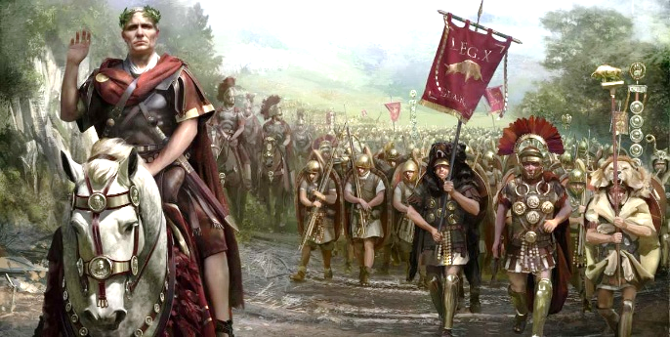
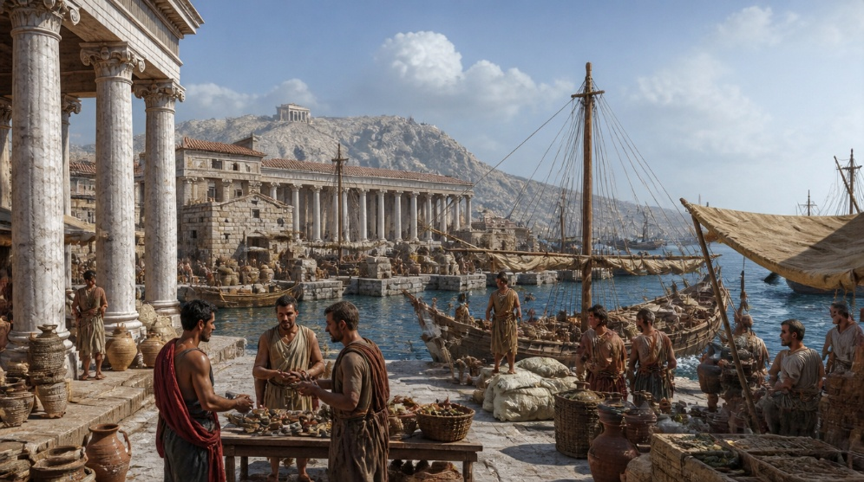
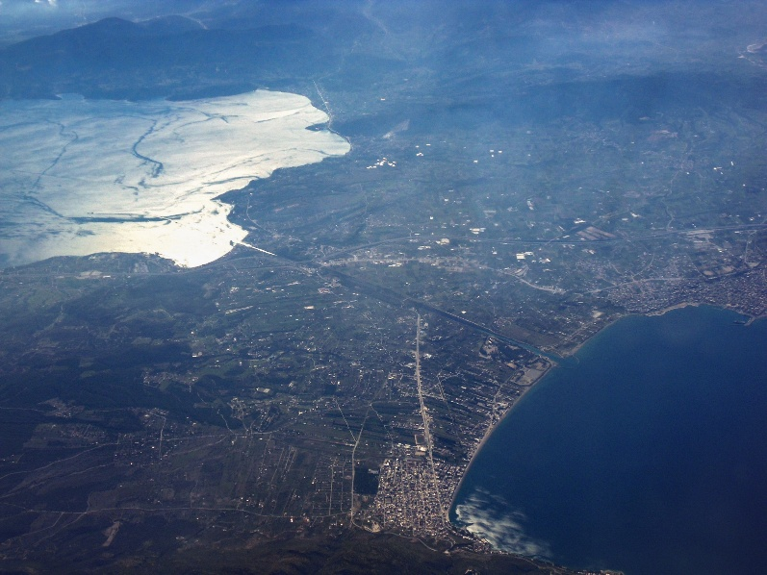
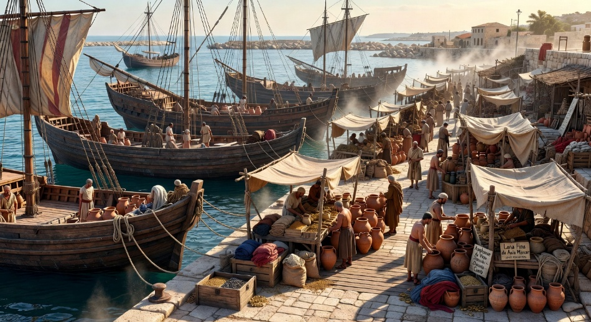
LA CIUDAD DE CORINTO
“por cierto que hay muchos «dioses» y muchos «señores»” (1ª de Corintios 8:5b NVI)
Corinto fue arrasada por Roma en 146 a.C. Posteriormente, Julio César envió una colonia de veteranos y hombres libres en 46 a.C. Finalmente, la ciudad se recuperó completamente en 44 a.C. Cuando Pablo la visitó ya era un importante centro comercial.
La importancia de Corinto radicaba en su ubicación, en el istmo de Corinto, abastecida por dos importantes puertos comerciales: Lequeo, en el golfo de Corinto; y Céncreas, en el golfo Sarónico.
Su actividad comercial permitió a Pablo trabajar como fabricante de carpas. Pero la riqueza de Corinto (que rivalizaba con la de Atenas) tenía varias desventajas.
La idolatría y la inmoralidad sexual llenaban la ciudad y permeaban su cultura. Gran parte de los mensajes de Pablo a los corintios intenta erradicar estos problemas que estaban introduciéndose en la iglesia.
Lequeo
Corinto
Céncreas

Slide 7

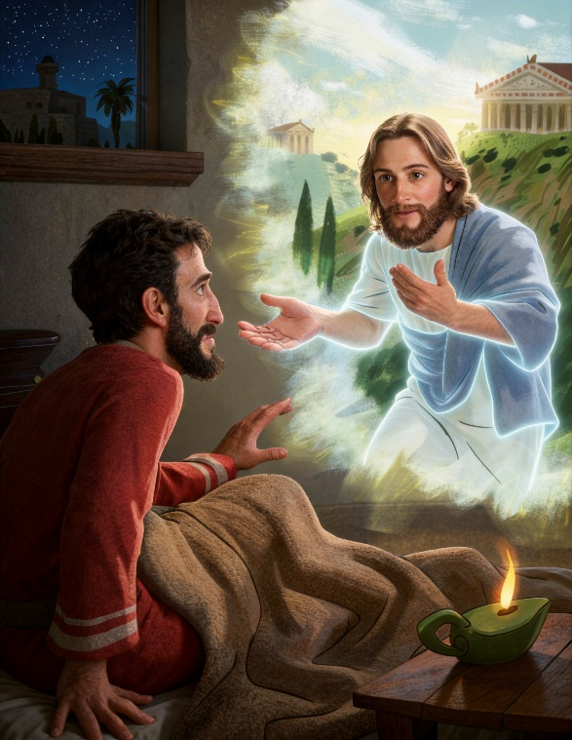
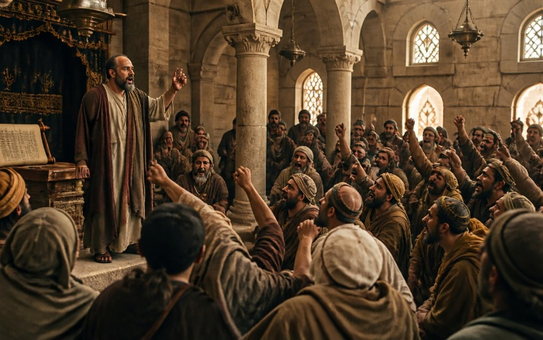
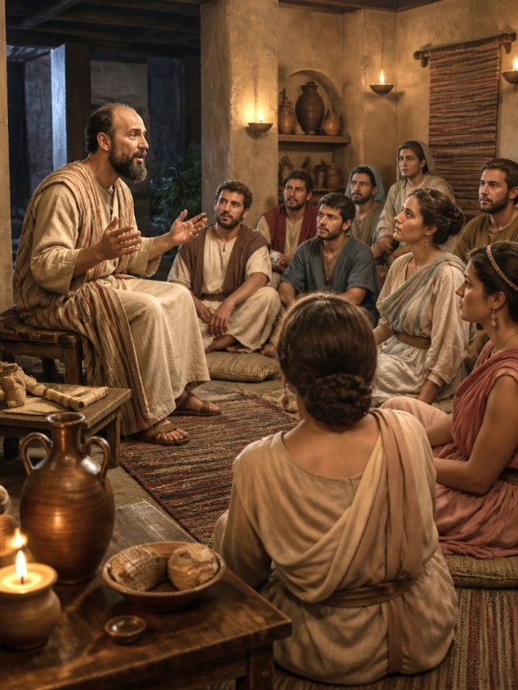
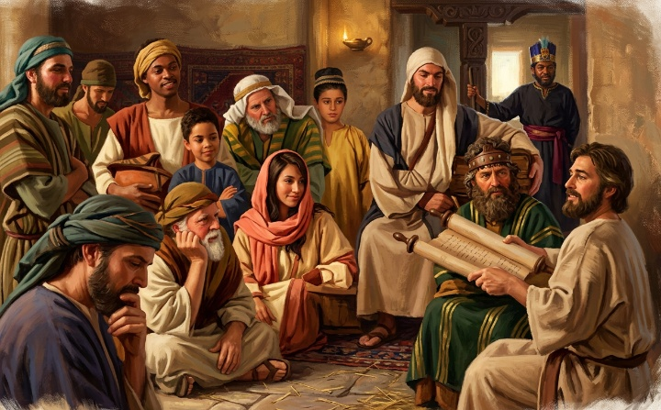
LOS CORINTIOS
“Entonces el Señor dijo a Pablo en visión de noche: No temas, sino habla, y no calles” (Hechos 18:9)
Los judíos de Corinto rechazaron el mensaje, lo que obligó a Pablo a abandonar la sinagoga y comenzar a reunirse con los gentiles en una casa adyacente a la sinagoga (Hch. 18:4-7).
“La depravación que presenciaba entre los gentiles, y el desprecio e insulto de los judíos, le causaban gran angustia de espíritu. Dudaba de la prudencia de tratar de edificar una iglesia con el material que encontraba allí” (E. G. W. HAp. p. 203).
En ese momento, Jesús apareció en una visión nocturna para animar a Pablo a seguir con su tarea entre los corintios, asegurándole que había muchos que recibirían el mensaje (Hch. 18:9-10).
Fortalecido por esta visión, Pablo permaneció en Corinto un año y medio (Hch. 18:11). Finalmente, los judíos llevaron a Pablo ante los tribunales (Hch. 18:12-13). Cuando salió de Corinto, se había creado una importante iglesia (Hch. 18:18).

Slide 8

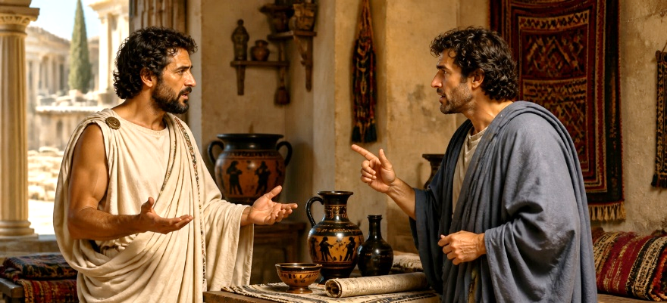
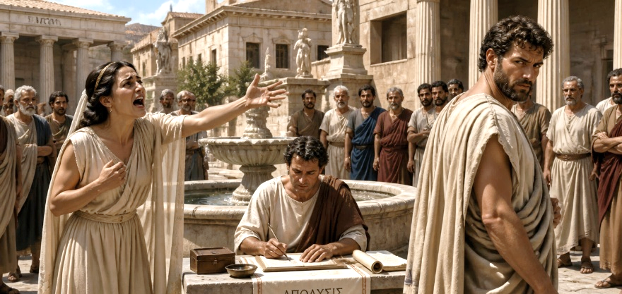
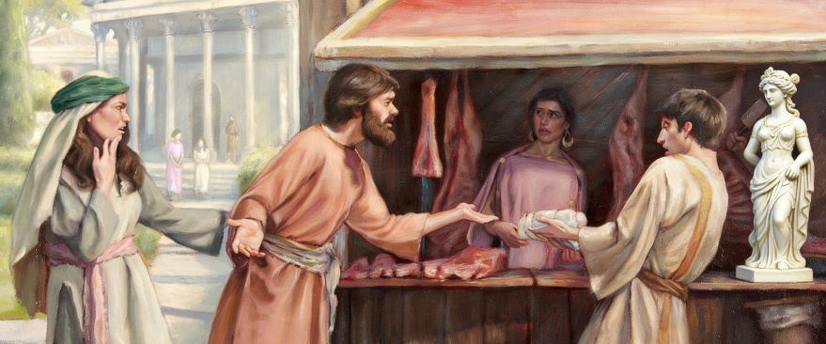
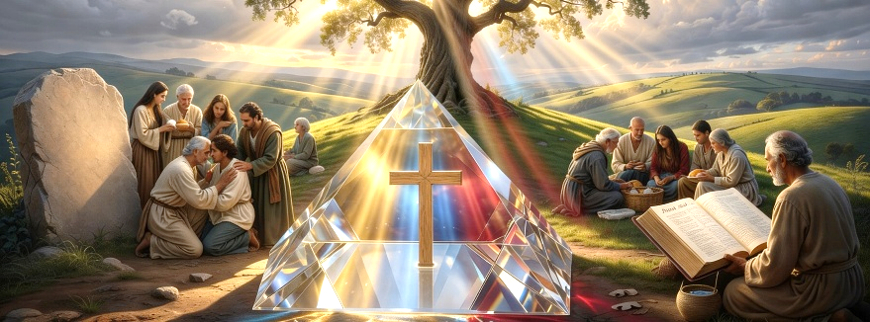
LAS CARTAS A LOS CORINTIOS
“Porque he sido informado acerca de vosotros, hermanos míos, por los de Cloé, que hay entre vosotros contiendas” (1ª de Corintios 1:11)
1ª de Corintios 1-6
Informado por Cloé de varios problemas existentes en la iglesia, Pablo les amonesta sobre: las facciones; la inmoralidad sexual; los pleitos; y la prostitución.
1ª de Corintios 7-16
La familia de Cloé también le llevó una carta con varias preguntas de parte de la iglesia sobre temas a los que Pablo respondió acerca de: el matrimonio; el divorcio; el celibato; los alimentos sacrificados a los ídolos; la conducta en el culto; el uso de los dones espirituales; y la resurrección.
2ª de Corintios
Es la segunda epístola que se ha conservado, aunque Pablo escribió algunas más (tal vez antes de las dos que se conservan y/o en el intervalo entre ambas). Alaba a los corintios por la forma en que habían resuelto algunos problemas, pero les insta a ver el mundo a través del prisma del evangelio, evitando la influencia de la cultura circundante.

Slide 9

“Los mensajeros de Dios en las grandes ciudades no deben desalentarse por la impiedad, la injusticia y la depravación que son llamados a arrostrar mientras tratan de proclamar las gratas nuevas de salvación. El Señor quisiera alentar a todos los que así trabajan con el mismo mensaje que dio al apóstol Pablo en la impía ciudad de Corinto: “No temas, sino habla, y no calles: porque yo estoy contigo, y ninguno te podrá hacer mal; porque yo tengo mucho pueblo en esta ciudad.” Hechos 18:9, 10. […] En toda ciudad, por muy llena que esté de violencia y de crímenes, hay muchos que con la debida enseñanza pueden aprender a seguir a Jesús. A miles puede comunicarse así la verdad salvadora, e inducirlos a recibir a Cristo como su Salvador personal”
E. G. W. (Profetas y reyes, p. 207)

